Slide 1
PROBABILIDAD Y ESTADÍSTICA 1

Slide 2
PROFESORA: ING. QUÍMICO.
LIDIA VÁZQUEZ GARCÍA

Slide 3
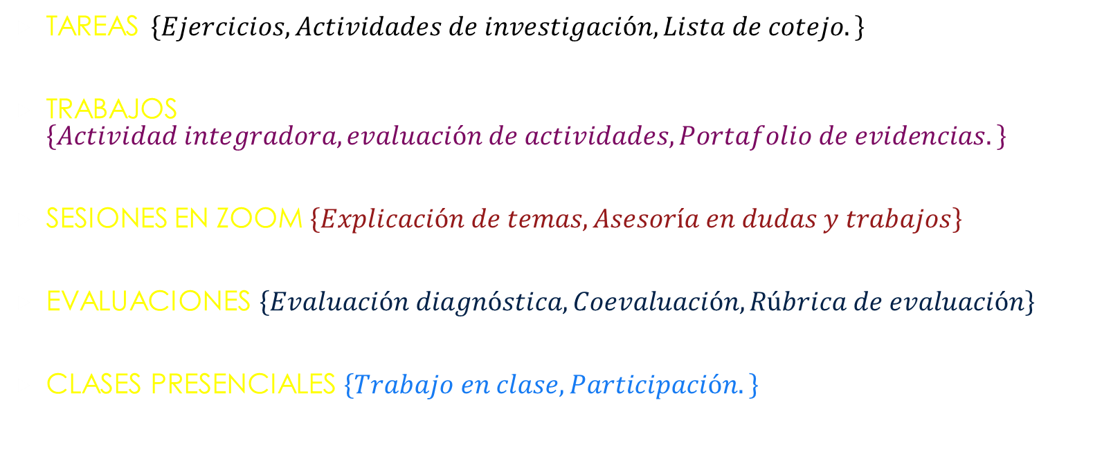
METODOLOGÍA DE TRABAJO
TAREAS $\left\{Ejercicios, Actividades de investigación, Lista de cotejo.\right\}$
TRABAJOS $\left\{Actividad integradora, evaluación de actividades, Portafolio de evidencias.\right\}$
SESIONES EN ZOOM $\left\{Explicación de temas, Asesoría en dudas y trabajos\right\}$
EVALUACIONES $\left\{Evaluación diagnóstica, Coevaluación, Rúbrica de evaluación\right\}$
CLASES PRESENCIALES $\left\{Trabajo en clase, Participación.\right\}$

